Slide 1

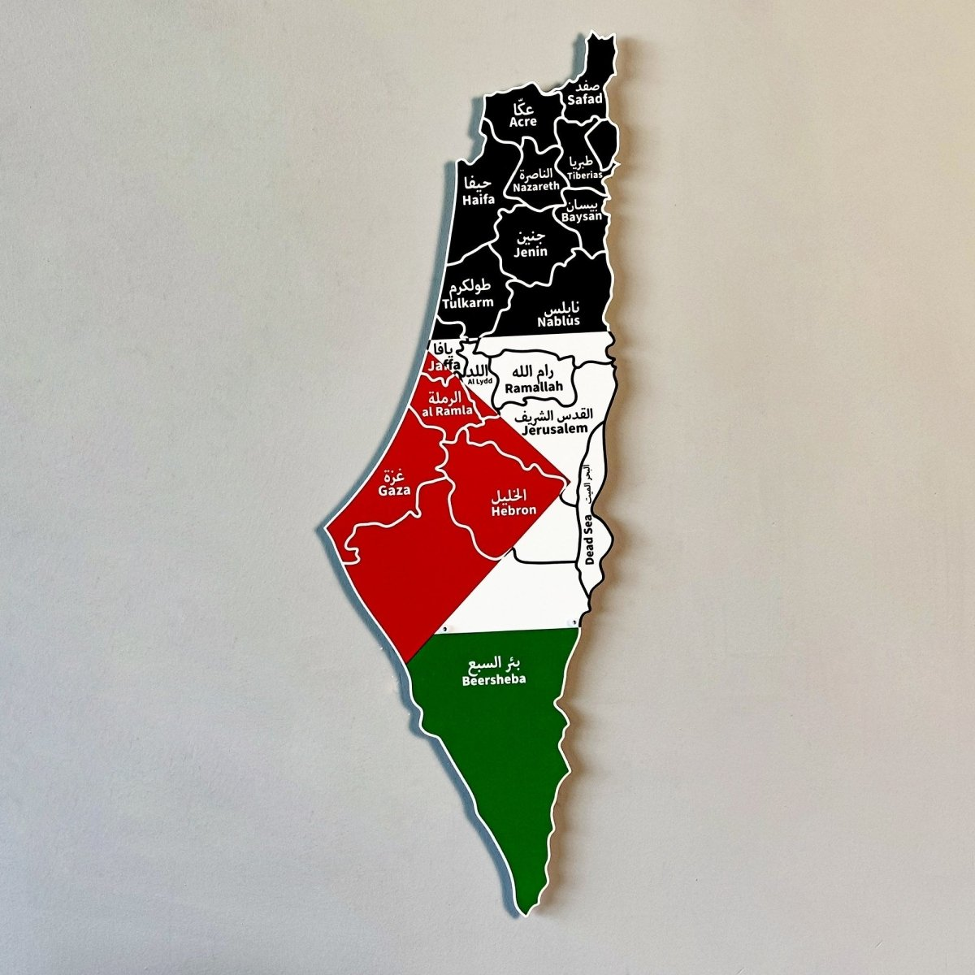
فجوة الامتثال الضريبي في فلسطين
نحو تشخيص دقيق ومعالجة جذرية في ظل التحول الرقمي وإدارة المخاطر
إعداد الباحثة
رهام النوباني
ورشة عمل 2026 - اتحاد سلطات الضرائب في الدول الاسلامية

Slide 2





لماذا أصبحت فجوة الامتثال قضية مالية ووطنية؟
السيادة المالية
ركيزة الإيرادات المحلية
في ظل محدودية الموارد الطبيعية والقيود السياسية، يصبح تعظيم التحصيل المحلي ضرورة لتعزيز الاستقلال المالي.
تعد ضريبة الدخل الضمان الأساسي لتحقيق العدالة بين المكلفين وتوفير تدفقات مالية مستدامة للخزينة العامة.
الرسالة المركزية
تحدي أموال المقاصة
تضييق الفجوة ليس مجرد إجراء فني، بل هو مسار متكامل يعتمد على التشخيص الدقيق، جودة البيانات، وبناء الثقة.
احتجاز الاحتلال لأموال المقاصة يفرض واقعاً جديداً يتطلب توسيع القاعدة الضريبية لتعويض النقص الحاد في السيولة.

Slide 3


حجم الفجوة في أرقام رئيسية
500 مليون $
20-25%
تقدير التهرب الضريبي السنوي المحتمل
من القوة العاملة فقط ضمن مظلة ضريبة الدخل المنتظمة
حجم الاقتصاد غير الرسمي من الناتج المحلي الإجمالي
35-45%
تراجع الإيرادات الضريبية المحلية في عام 2024
18.8%-

Slide 4





فجوة الامتثال ليست فجوة واحدة
فجوة عدم الإقرار
فجوة عدم التسجيل
عدم الإفصاح الكامل عن الدخل الحقيقي في الإقرارات المقدمة للإدارة الضريبية (Underreporting Gap).
بقاء المكلفين خارج السجل الضريبي الرسمي، مما يؤدي إلى ضياع قاعدة ضريبية واسعة (Non-filing Gap).
فجوة التقيد بالإجراءات
فجوة عدم السداد
نقص الالتزام بالمتطلبات القانونية مثل الحسابات الختامية وشهادات المدققين (Compliance Gap).
التأخر أو الامتناع عن دفع المبالغ الضريبية المستحقة بعد تقديم الإقرار الضريبي (Underpayment Gap).

Slide 5
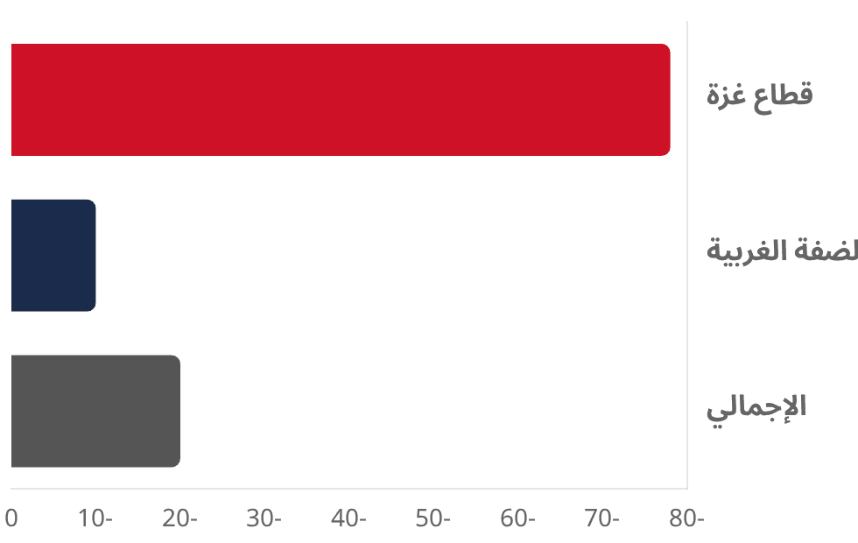


السياق الاقتصادي الضاغط 2025
انكماش الناتج المحلي حسب المنطقة (%)
48%
معدل البطالة المتوقع في 2025
قفزة حادة من 31% في عام 2023
تراجع حاد في القدرة الشرائية والامتثال الضريبي
توسع اضطراري في أنشطة الاقتصاد غير الرسمي
انكماش الناتج المحلي الإجمالي بنسبة 20%
المصدر: تقديرات الجهاز المركزي للإحصاء الفلسطيني والبنك الدولي 2025-2026

Slide 6

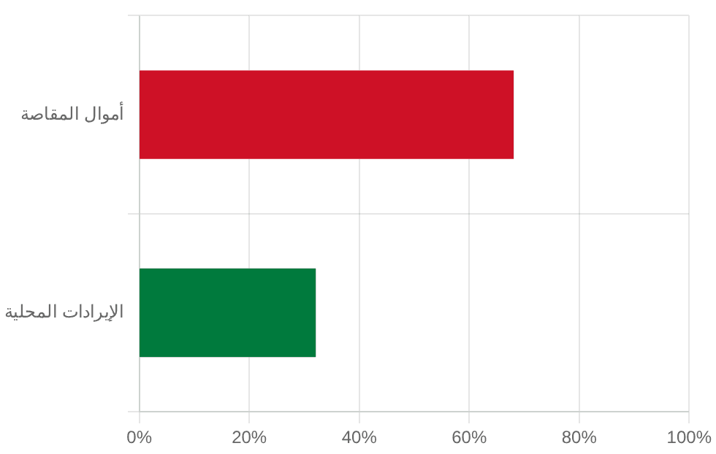

واقع الإيرادات وهشاشة الاعتماد على المقاصة
تركيبة إيرادات الدولة (%)
الإيرادات المحلية (2025)
1,484.1 مليون $
الإيرادات الضريبية (2025)
935.8 مليون $
7.9%+ عن العام السابق
المصدر: تقارير وزارة المالية الفلسطينية 2025-2026
أثر الاحتجاز
أموال المقاصة المحتجزة
احتجاز أموال المقاصة يمثل "عقاباً جماعياً" يشل العمليات الأساسية للسلطة الوطنية ويضاعف الضغط على المكلفين المحليين.
~4.5 مليار $
تراكمي حتى 2025

Slide 7



الأسباب الجذرية: إدارة، تشريع، وسلوك
عوامل سلوكية
عوامل تشريعية
عوامل إدارية
ضعف الثقة المتبادلة بين المكلف والإدارة.
غياب الحصر الضريبي المنهجي والميداني.
•
تعقيد نظام الإعفاءات والتنزيلات الضريبية.
•
•
ضعف قاعدة البيانات الموحدة للمكلفين.
•
غياب الرابط المرئي بين الضريبة وجودة الخدمات.
•
صعوبة متطلبات الحسابات الأصولية لصغار المكلفين.
•
محدودية الكوادر التقنية المتخصصة في التحليل.
•
تآكل الامتثال الطوعي نتيجة الأعباء الاقتصادية.
•
تعدد التفسيرات القانونية بين الدوائر الضريبية.
•
المشكلة ليست فنية فقط؛ بل هي مزيج من تحديات مؤسسية وضغوط اقتصادية وأزمة ثقة.

Slide 8

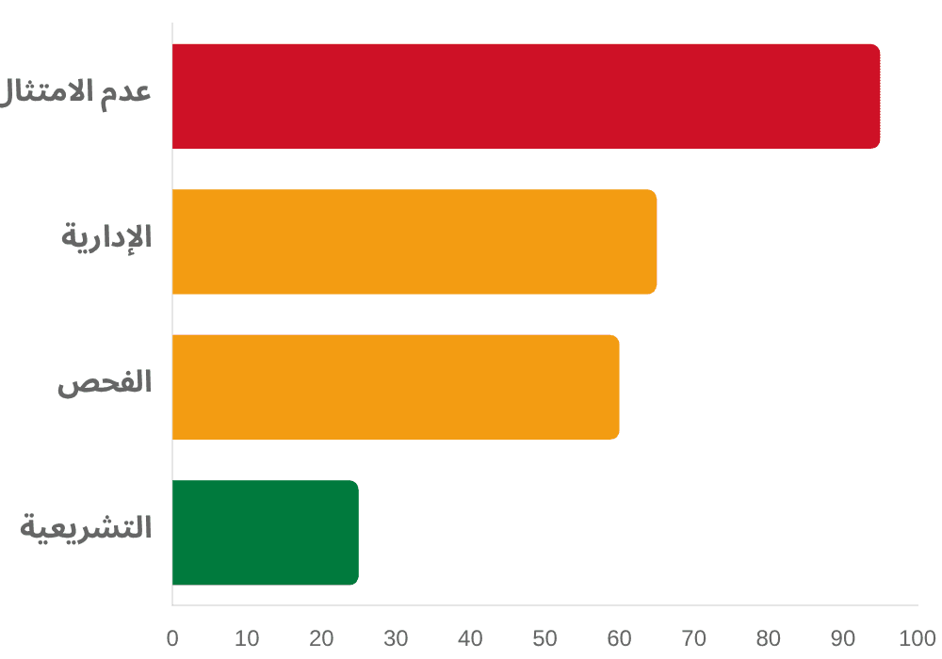
تحليل المخاطر الضريبية وتوجيه الموارد
مخاطر عدم الامتثال للمكلفين
مستوى تأثير المخاطر - تقديري
تأثير مرتفع جداً؛ العامل الأكثر تأثيراً في اتساع فجوة الامتثال الضريبي.
المخاطر الإدارية والفحص
أثر ملموس يتطلب تطوير الأداء المؤسسي وتحسين أدوات التدقيق والمراجعة.
المخاطر التشريعية
أثر محدود؛ الإطار التشريعي الحالي ليس العائق الأساسي أمام الامتثال.
النتيجة: يجب توجيه الموارد التقنية والبشرية لمعالجة
سلوك المكلفين

Slide 9

من التدقيق العشوائي إلى التدخل المستهدف
مرتفعة
الاستراتيجية الذكية
توجيه الموارد المحدودة نحو المكلفين الأكثر خطورة لضمان أقصى عائد من جهود التدقيق، مع تبسيط الإجراءات للملتزمين.
متوسطة
مخاطر مرتفعة: تدقيق ميداني وإنفاذ قانوني صارم.
منخفضة
مخاطر متوسطة: مراجعة الإقرارات والتحقق المكتبي.
مخاطر منخفضة: حملات توعوية وتسهيل الامتثال الطوعي.
نموذج تصنيف المكلفين حسب المخاطر

Slide 10





التحول الرقمي والذكاء الاصطناعي في الامتثال
ربط الأنظمة الضريبية الشامل
دمج بيانات ضريبة الدخل مع القيمة المضافة والخصم من المصدر والدفع الإلكتروني لتكوين صورة متكاملة عن المكلف واكتشاف التناقضات فورياً.
تحليل البيانات الضخمة بالذكاء الاصطناعي
استخدام الخوارزميات لتحليل سلوك المكلفين، وتحديد أنماط عدم الامتثال، والتنبؤ بالمخاطر المستقبلية قبل وقوعها.
الإقرارات والبيانات المالية الإلكترونية
أتمتة تقديم الإقرارات لتقليل الأخطاء البشرية، وتسريع الحصول على البيانات، وتسهيل مقارنة النتائج المالية بين السنوات المختلفة.

Slide 11



نموذج المعالجة الجذرية: دورة متكاملة من 9 خطوات
المرحلة 3: الاستدامة والتقييم
المرحلة 2: الاستهداف والربط
المرحلة 1 : التشخيص والفهم
متابعة التحصيل: إدارة الديون الضريبية وإجراءات الإنفاذ.
ربط البيانات: دمج أنظمة الدخل والقيمة المضافة والمقاصة.
تشخيص الفجوة: قياس الإيرادات المحتملة مقابل المحصلة.
7
4
1
قياس النتائج: تقييم الإيرادات الإضافية ومؤشرات الأداء.
تحليل المخاطر: استخدام الذكاء الاصطناعي لتحديد مؤشرات التهرب.
تحديد الأسباب: تحليل العوامل الاقتصادية والإدارية والسلوكية.
8
5
2
تعزيز الامتثال: تبسيط الإجراءات وبناء الثقة مع المكلفين.
تدخل مستهدف: توجيه التدقيق الميداني للملفات عالية المخاطر.
تفعيل الحصر: إطلاق الفرق الميدانية لرصد غير المسجلين.
9
6
3
تقييم مستمر
تدخلات متكاملة
تحليل شامل للأسباب
الأساس: فهم دقيق للفجوة

Slide 12





التوصيات
المسار السلوكي
المسار التكنولوجي
المسار الإداري
المسار التشريعي
تعزيز الامتثال الطوعي والحوافز.
إنشاء منصة مركزية موحدة.
←
←
تفعيل فرق الحصر الميدانية.
←
تبسيط قانون ضريبة الدخل رقم (8).
←
فرص تصحيح الأوضاع - إلغاء غرامات.
بناء القدرات والتدريب التخصصي.
←
ربط الأنظمة الضريبية دخل/مضافة
←
←
مراجعة نظام الإعفاءات والتنزيلات.
←
تحسين جودة الخدمات العامة.
←
تطبيق تقنيات الذكاء الاصطناعي.
التدقيق القائم على المخاطر.
←
تعديل شروط الإقامة الضريبية.
←
←
نشر الوعي والمواطنة الضريبية.
←
أتمتة الإقرارات والدفع الإلكتروني.
تطوير إجراءات الفحص والمراجعة.
توحيد التفسيرات القانونية.
←
←
←
التوصيات الـ 16 تشكل خطة عمل متكاملة لمعالجة الفجوة من جذورها وضمان استدامة الإيرادات.

Slide 13




الخلاصة: الامتثال شراكة وطنية
شكراً لكم
فجوة الامتثال تحدٍ كبير للإدارة الضريبية، لكنها قابلة للمعالجة عبر مقاربة متكاملة تبدأ بالتشخيص الدقيق وتنتهي بالتقييم المستمر.
على حسن استماعكم واهتمامكم
تضييق الفجوة يتطلب التوازن بين الحصر الميداني والتحول الرقمي وإدارة المخاطر لضمان عدالة التوزيع الضريبي.
إعداد الباحثة: رهام النوباني
بناء الثقة وتعزيز المواطنة المالية هو الضمان الحقيقي لاستدامة الإيرادات وتطوير الخدمات العامة في فلسطين.
ورشة العمل 2026
🇵🇸

